Slide 1
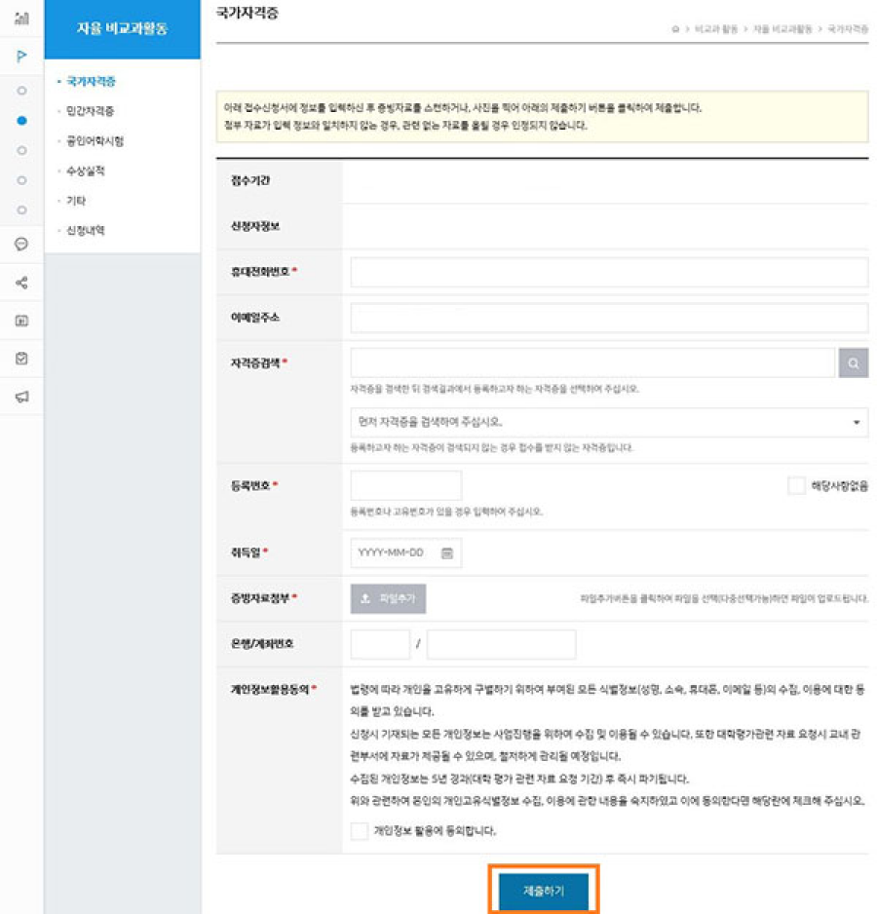
※ 자격증/ 공모전, 대외활동 수상내역을 통한 KGU+포인트 신청방법
1. 경기대학교 BARUN시스템 >
비교과활동 > 자율비교과 활동
접속
2. 본인의 해당 내역에 대해
클릭 후 내용 입력 뒤 `제출하기`
클릭
- 어학은 포인트 적립 해당 x
- 자격증에 대한 포인트 지급은
목록표 기준 A등급 30P, B등급 20P, C등급 10P
- 공모전 수상실적은 일괄 10P 지급

